Slide 1
Экологическая акция «Не забывайте о птицах эимой»
Вторая младшая группа
Воспитатель: Попова А.И.

Slide 2
ЗАДАЧИ АКЦИИ
Для достижения этих целей были поставлены следующие задачи:
изучить дополнительную литературу и определить зимующих птиц г.Серафимовича;
изготовить кормушки сделанные родителями с детьми;
провести акцию «Не забывайте о птицах зимой!»
провести наблюдения за поведением и питанием зимующих птиц;
изготовление : буклетов, кладовой для корма;
создание композиции «Птичья столовая» (аппликация с применением изображения птицы: зерен пшена, гречки)

Slide 3
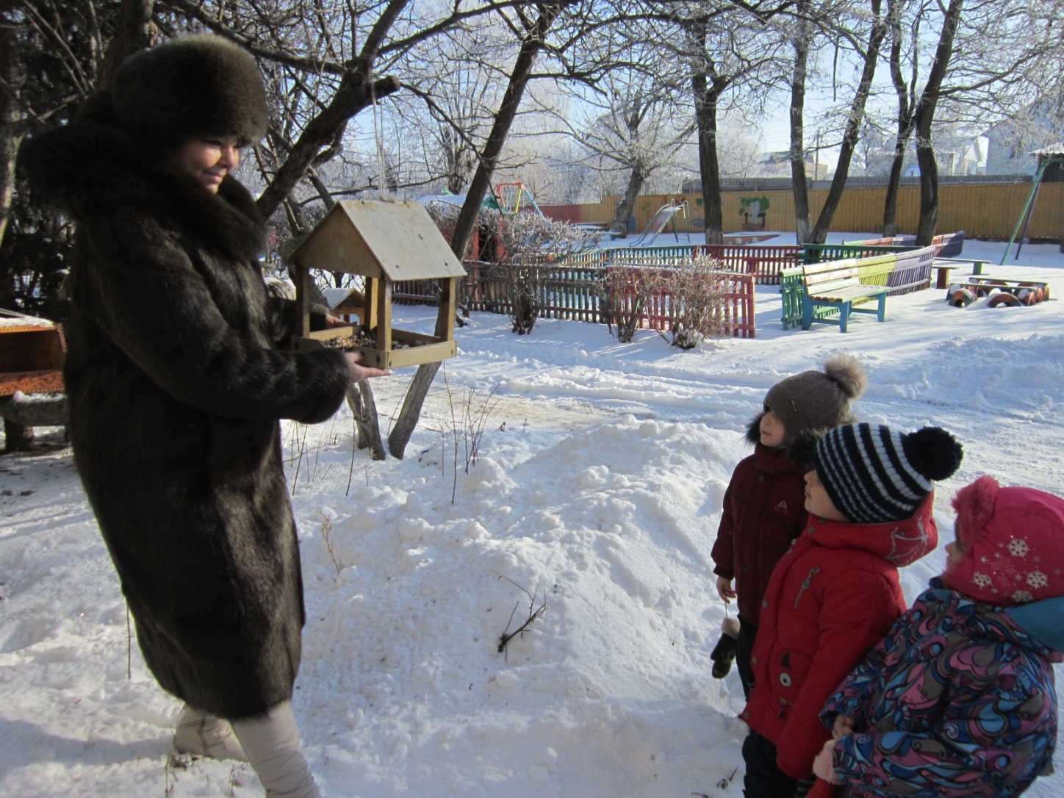
Будем вместе птицам помогать

Slide 4
Чтобы завтра слушать пение птиц, Ты сегодня им помоги.

Slide 5
Сохранить природу, мы можем без труда, Повесим лишь кормушки у своего окна

Slide 6
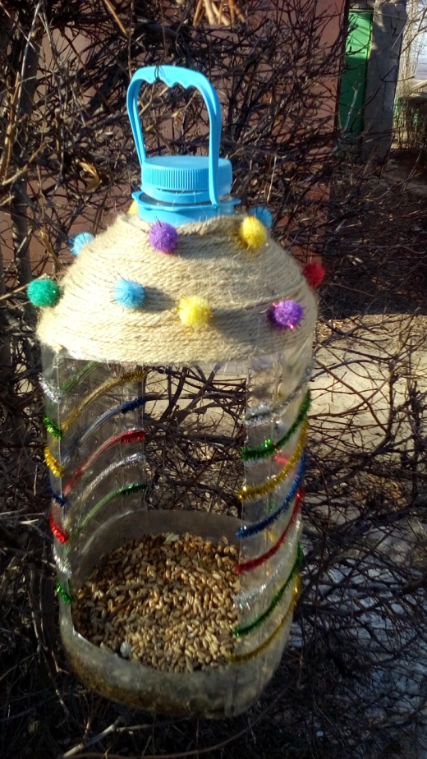
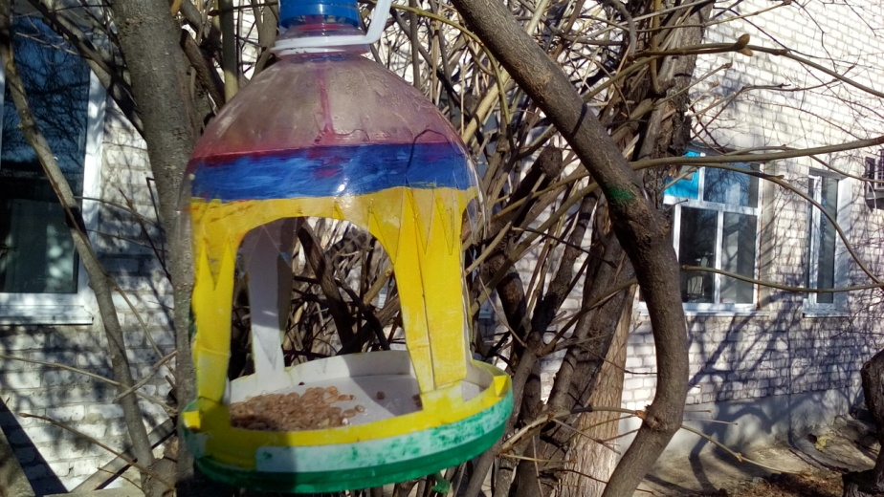
Кормушки для птиц

Slide 7
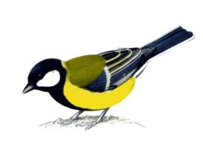
Кладовая для птиц

Slide 8
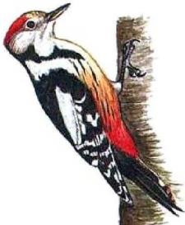
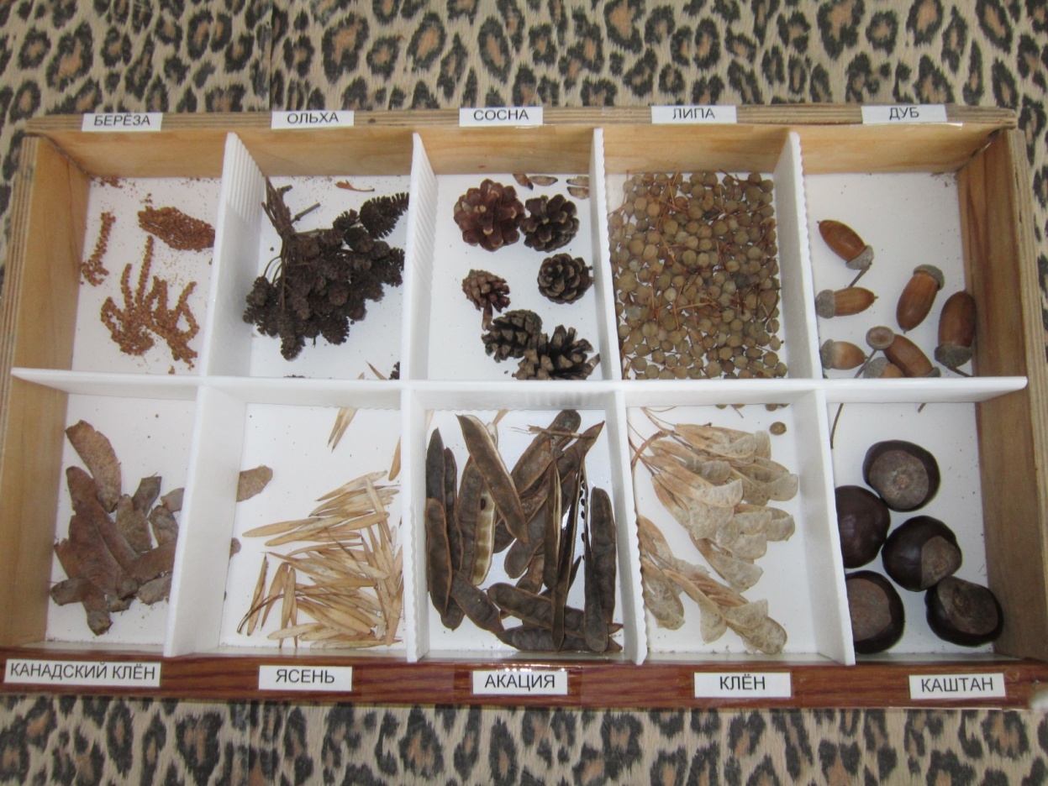
Кладовая для птиц

Slide 9
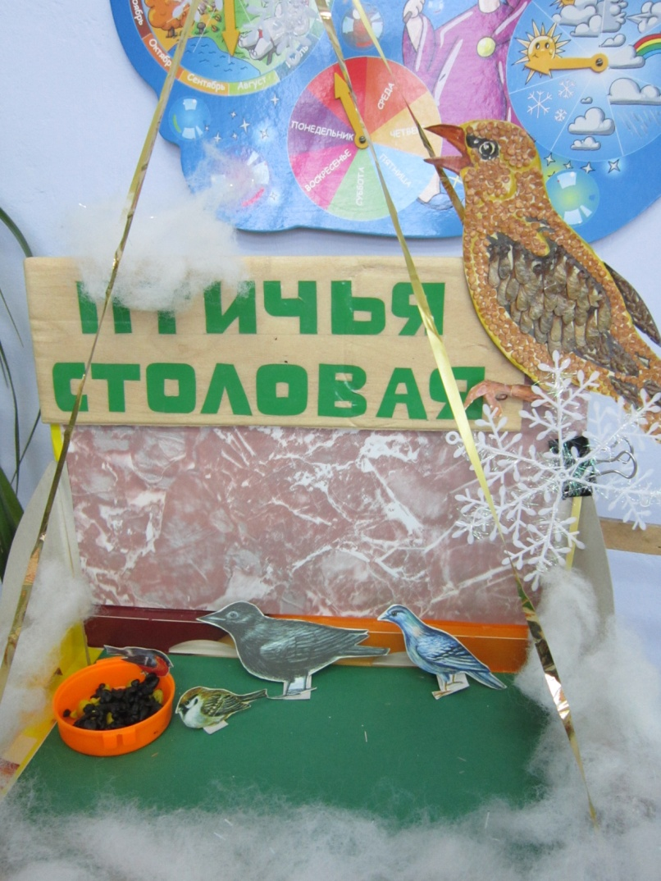
Конструирование «Птичья столовая»

Slide 10
Информационные буклеты

Slide 11
Общение «Зимующие птицы»

Slide 12
Лепка «Корм птицам для пирушки»

Slide 13
Коллективное рисование «Птичек в гости пригласили»

Slide 14
Дидактическая игра «Каких птиц зимой встретишь»

Slide 15
Изучаем зимующих птиц

Slide 16
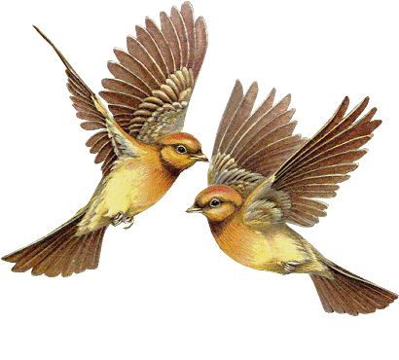
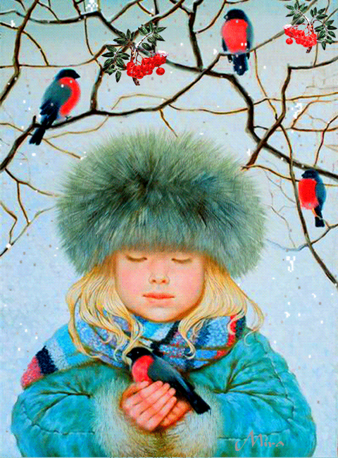
Что за чудо – детский сад
Воспитал таких ребят!

